Slide 1
Конвенція ООН «Про права дитини»
в картинках

Slide 3
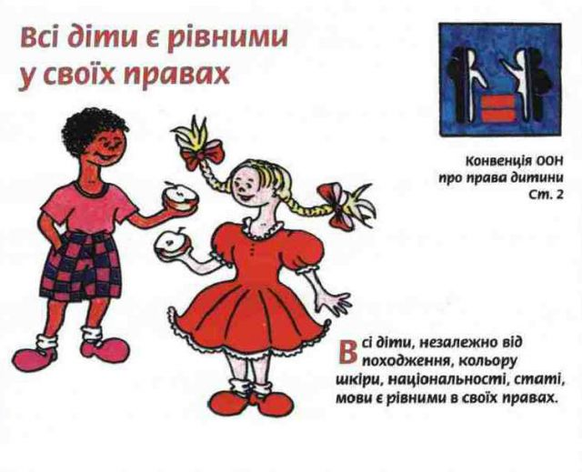

Slide 8
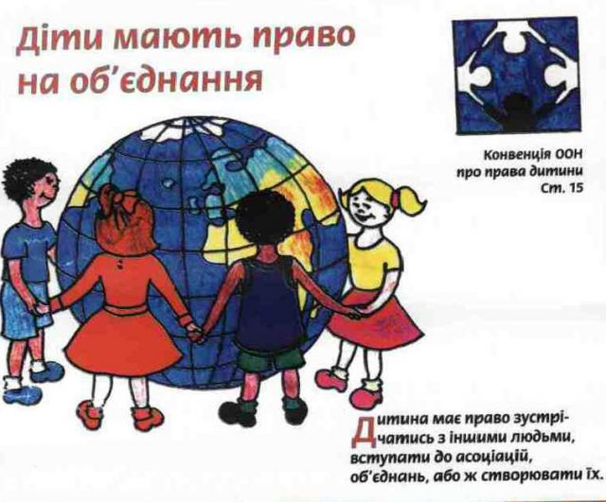

Slide 10
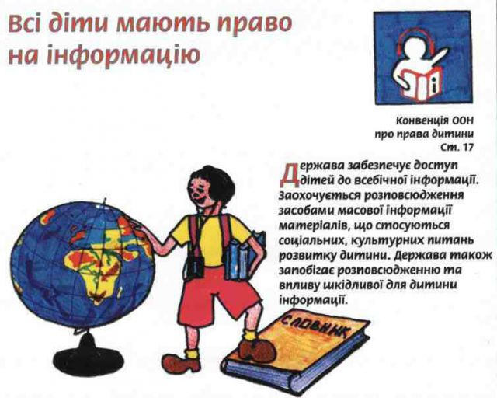

Slide 12
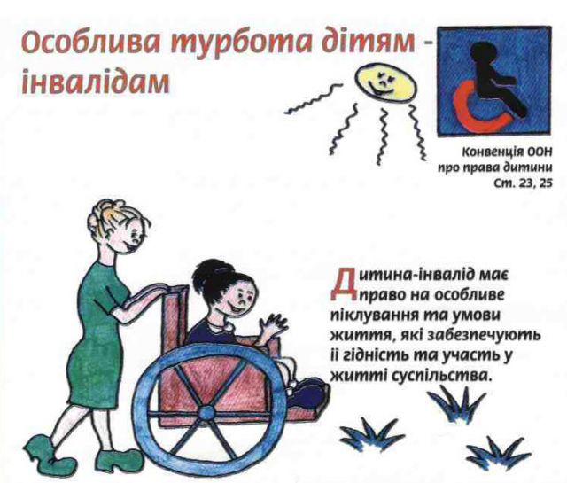

Slide 14
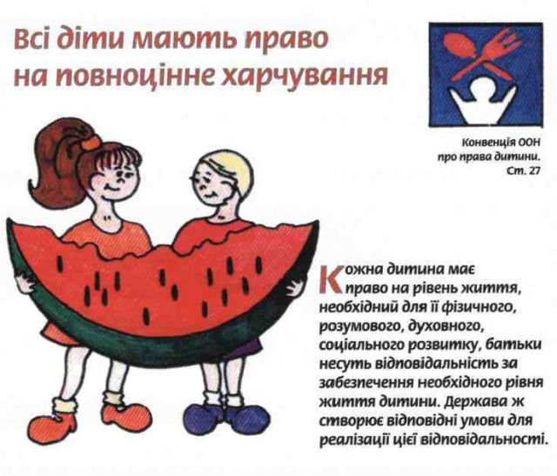

Slide 19
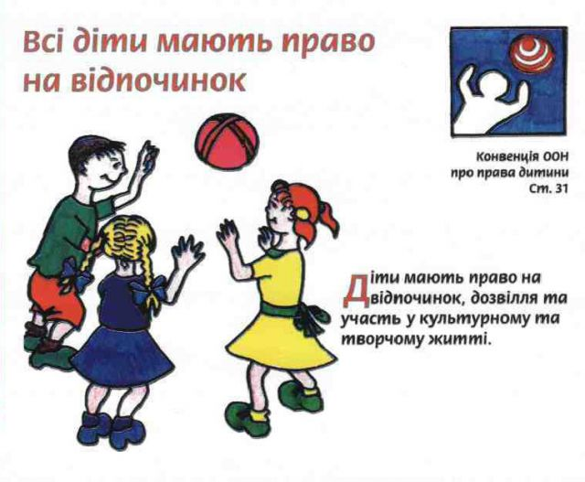

Slide 20
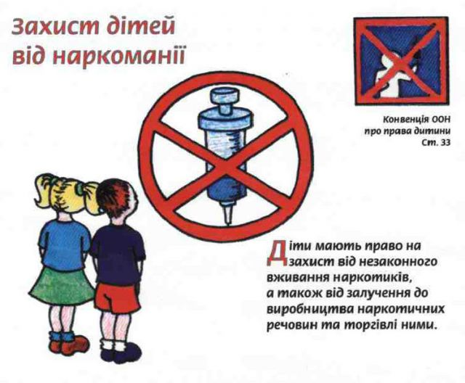

Slide 23
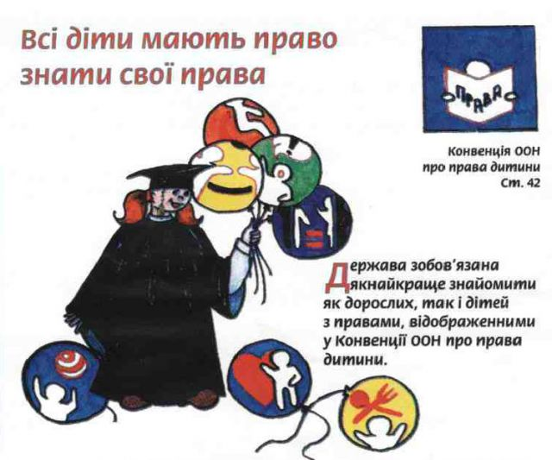

Slide 25
Дитя моє, права дитини
ти мусиш вивчити сумлінно.
Це так потрібно, так важливо
напевно знати в наші дні:
Коли з тобою справедливо
вчиняють, а коли і ні.
Тож прочитай, завчи напам'ять,
порадь і друзям прочитать.
Хай прочитають тато й мама,
закони всім потрібно знать!

